Slide 1
Microsoft Azure
Kosten & Sicherheit
Peter Kirchner Technical Evangelist Microsoft Deutschland GmbH

Slide 2








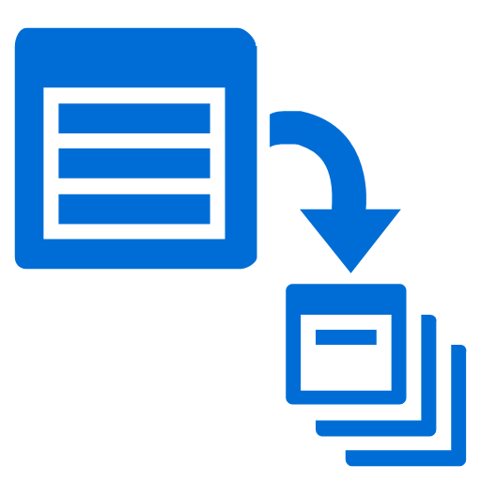











































Platform Services
Security & Management
Compute
Web and Mobile
Developer Services
Hybrid
Operations
Cloud
Services
Service
Fabric
Web Apps
API
Apps
API
Management
Visual Studio
Azure SDK
Portal
Azure AD
Connect Health
Batch
Remote App
Mobile
Apps
Logic
Apps
Notification
Hubs
Team Project
Application
Insights
Active
Directory
AD Privileged
Identity
Management
Multi-Factor
Authentication
Integration
Analytics & IoT
Data
Backup
Storage
Queues
Biztalk
Services
Automation
HDInsight
Machine
Learning
SQL
Database
SQL Data
Warehouse
Operational
Insights
Hybrid
Connections
Service
Bus
Key Vault
Data
Factory
Event
Hubs
Redis
Cache
Search
Import/Export
Store /
Marketplace
Media & CDN
Site
Recovery
Stream
Analytics
Mobile
Engagement
DocumentDB
Tables
VM Image Gallery
& VM Depot
Media
Services
Content Delivery
Network (CDN)
StorSimple
Infrastructure Services
Compute
Storage
Networking
Virtual Machines
Containers
BLOB Storage
Azure Files
Premium Storage
Virtual Network
Load Balancer
DNS
Express
Route
Traffic Manager
VPN Gateway
Application Gateway
Datacenter Infrastructure (24 Regions, 22 Online)

Slide 3
Kosten
Azure.com
Preisübersicht
Preisrechner
Beispiele
VMs Testlab
Hochfrequentierte Webseite
Backup

Slide 4
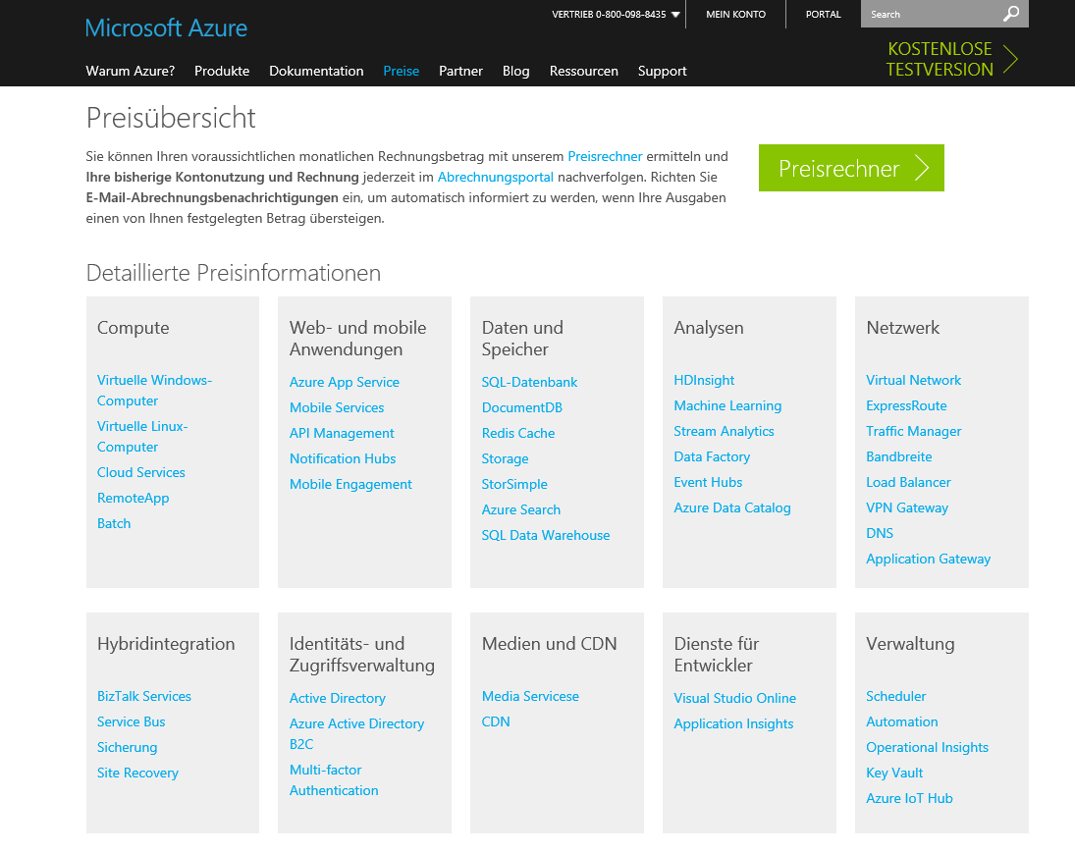

Slide 5
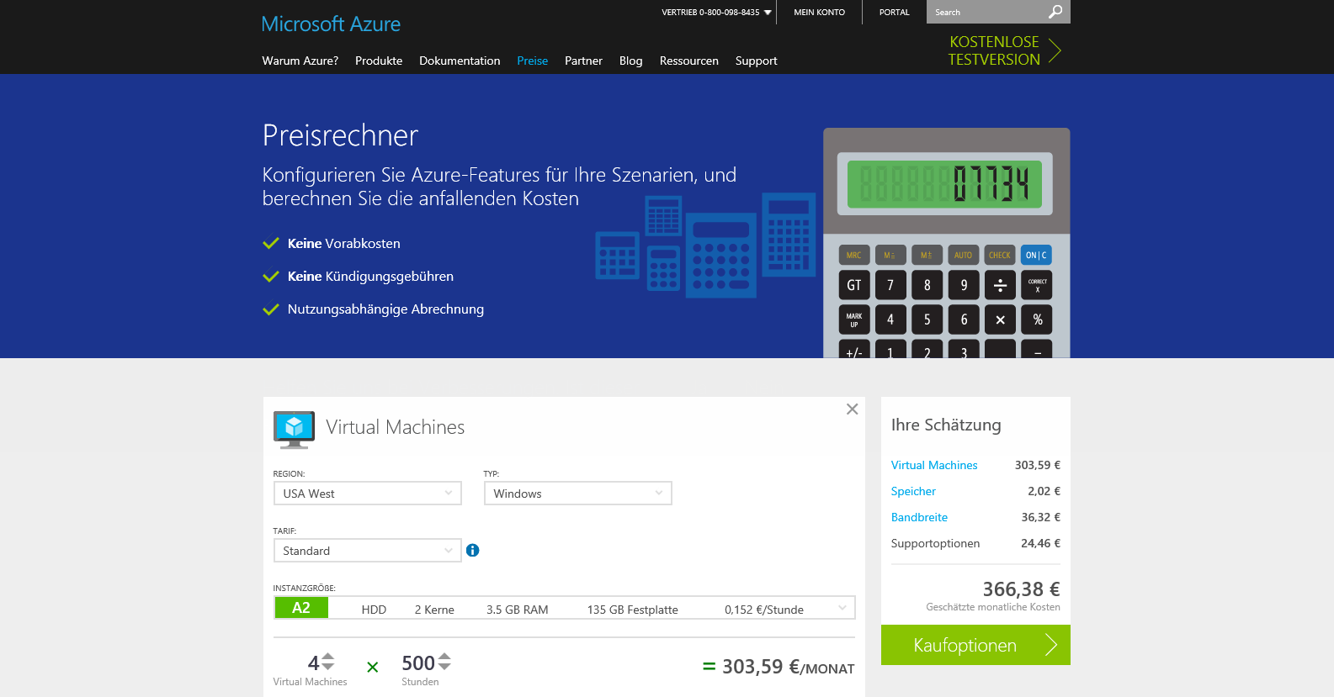

Slide 6
Test Labs (mit MSDN Ultimate) (Stand 11.10.2015)
Komponente | Details | Kosten | Kosten / 10h
Domain Controller | VM Klein (A1, Basis) 1 Kern, 1,75 GB RAM | €0,0431 / Stunde (40% Rabatt) | €0,431
SQL Server | VM Groß (A3, Basis) 4 Kerne, 7 GB RAM | €0,1721 / Stunde (40% Rabatt) | €1,721
SharePoint Server | VM Extra groß (A4, Basis) 8 Kerne, 14 GB RAM | €0,3441 / Stunde (40% Rabatt) | €3,441
Speicher | ca. 60 GB (Page Blob) (lokal redundant) | €0,0422 / GB / Monat | €0,0844 pro Tag (€2,532 / Monat)
Speichertransaktionen | Weit unter 1.000.000 Transaktionen | €0,0031 / 100.000 Transaktionen | €0,031
VPN-Gateway | 1 Gateway (Basis) | €0,0304 / Gateway-Verfügbarkeit / Stunde | €0,304
Traffic | Unter 5 GB | Die ersten 5 GB: kostenlos | €0,00
Summe |  |  | €6,0124 für 10h
Notes:
Ein Test Lab, das folgende Vorteile bietet:
Kann jederzeit erstellt, eingeschaltet und ausgeschaltet werden.
Kann beliebig erweitert und reduziert werden.
Ein ausgeschaltetes Test Lab kostet dann nur noch Speicherkosten.
http://azure.microsoft.com/de-de/offers/ms-azr-0063p
Ohne Gewähr. Berechnungen wurden nach besten Wissen erstellt, dennoch können Fehler nicht ausgeschlossen werden.

Slide 7
Hochfrequentierte Webseite (PAYG) (Stand 20.10.2015)
Komponente | Details | Kosten | Kosten / Tag
Hauptzeit (8 – 20 Uhr) 10x Web App (App Service) | Standard, S2 (2 Kerne, 3,5 GB RAM, 50 GB HD) | €0,0844 / Stunde | €10,128
Nebenzeit (20 – 8 Uhr) 3x Web App (App Service) | Standard, S2 (2 Kerne, 3,5 GB RAM, 50 GB HD) | €0,0844 / Stunde | €3,0384
Speicher | 1 TB (Block blob) (lokal redundant) | €0,0203 / GB / Monat | €0,6929 (€20,7872 / Monat)
Speichertransaktionen | Bis 1.000.000 Transaktionen | €0,004 / 100.000 Transaktionen | €0,04
Traffic | 1 TB | €0,0734 / GB (Preisstufe bis 10 TB) | €75,1616
Summe |  |  | €89,06 (€2.671,827 / 30 Tage)
Notes:
Eine Webseite für hohe Anforderungen:
In der Hauptzeit 10 Maschinen, in der Nebenzeit nur 3 Maschinen.
SSL-Kosten sind inklusive. (Zertifikate müssen separat erworben/bereitgestellt werden.)
PAYG = Pay-as-you-go, Verbrauchstarif
Ohne Gewähr. Berechnungen wurden nach besten Wissen erstellt, dennoch können Fehler nicht ausgeschlossen werden.

Slide 8
Azure Backup (PAYG) (Stand 20.10.2015)
Komponente | Menge | Kosten | Kosten / Monat
Geschützte Instanzen bis 50 GB Daten | 45x 20 GB | Instanz: €4,2165 / Monat | €189,7425
 |  | Speicher (LRS): €0,0203 / GB (Preisstufe bis 1 TB) | €18,27
Geschützte Instanzen zwischen 50 GB und 500 GB Daten | 5x 300 GB | Instanz: €8,433 / Monat | €42,165
 |  | Speicher (LRS): €0,0203 / GB (Preisstufe bis 1 TB) €0,02 / GB (Preisstufe bis 50 TB) | €20,7872 + €9,52 = €30,3072
Geschützte Instanzen größer als 500 GB Daten | 1x 2 TB | Instanz: €8,433 / Monat | €33,732
 |  | Speicher (GRS): €0,0405 / GB (Preisstufe bis 1 TB) €0,0399 / GB (Preisstufe bis 50 TB) | €41,472 + €40,8576 = 82,7152
Traffic | Beliebig | kostenfrei | €0,00
Summe | 4,35 TB |  | €396,9319
Notes:
Eine Backup-Lösung mit folgenden Eigenschaften:
Unternehmen mit 50 Mitarbeitern, 45 „normale“ Arbeitsplätze und 5 Power-User.
Sicherung eines zusätzlichen File Servers mit 2 TB Daten.
Offsite-Backup. Nutzerdaten mit lokaler Redundanz, Dateiserver-Daten mit Geo-Redundanz.
Initialer Transfer wäre auch über Import-/Export-Service möglich:
€67,47 / HD + Porto (aktuelles Limit 6 TB / HD)
PAYG = Pay-as-you-go, Verbrauchstarif
Ohne Gewähr. Berechnungen wurden nach besten Wissen erstellt, dennoch können Fehler nicht ausgeschlossen werden.

